Slide 1
L’Unità d’Italia
© Pearson Italia spa

Slide 2
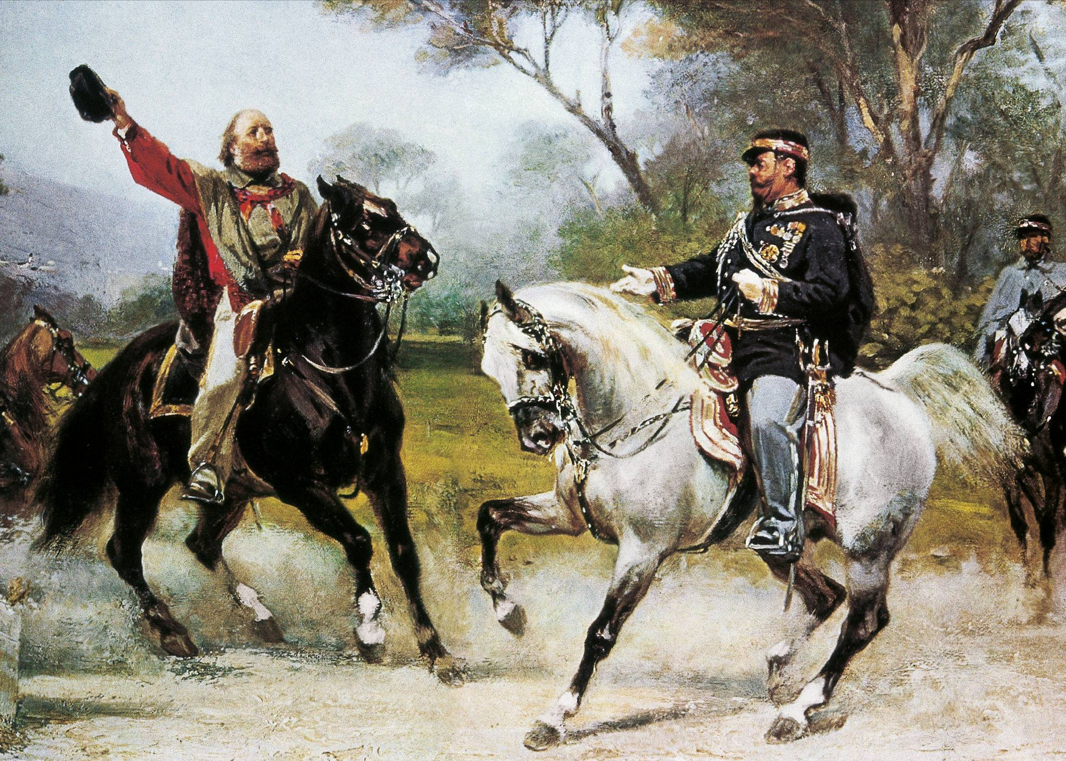
La conquista dell’Unità
Ruolo guida
del Piemonte
Società nazionale
seconda guerra d’indipendenza (1859)
armistizio
di Villafranca
plebisciti
iniziativa democratica
intervento piemontese
nell’Italia centrale
spedizione
dei Mille (1860)
unificazione nazionale proclamazione del Regno d’Italia (17 marzo 1861)
L'Unità d'Italia
© Pearson Italia spa

Slide 3
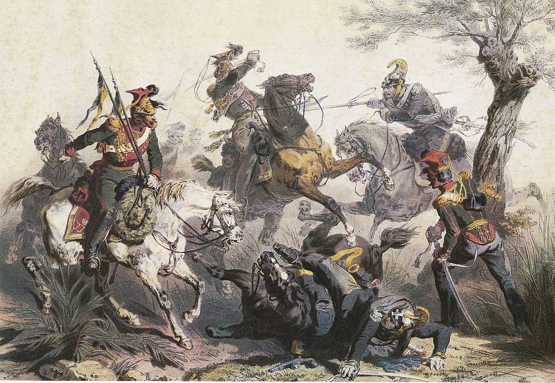
1866: la terza guerra d’indipendenza
Questione dei confini nord-orientali italiani
tensioni fra Austria
e Prussia per la regione dell’Holstein sottratta alla Danimarca
1866
conflitto
austro-prussiano
l’Italia si allea
con la Prussia
e ottiene il Veneto
ma senza le città
e i territori di Trento e Trieste
L'Unità d'Italia
© Pearson Italia spa

Slide 4
Chiesa e stato
DESTRA
SINISTRA
MONDO CATTOLICO
Cavour
«libera chiesa
in libero stato»
ridurre l’influenza della chiesa nella vita sociale
e politica del paese
diviso tra transigenti
e intransigenti
> laicità dello stato
> separazione fra stato e chiesa
non si possono concedere diritti politici a coloro che riconoscono i due poteri (stato e chiesa)
>transigenti: riconoscono superiorità del papa ma favorevoli a conciliazione tra papato e stato
>intransigenti:
ostili a ogni compromesso; difesa del potere temporale
del papa
L'Unità d'Italia
© Pearson Italia spa

Slide 5
La questione romana
Il processo di unificazione della penisola italiana si compie contro
la volontà del papa; la sovranità papale sul territorio del vecchio Stato pontificio è ridotta al solo Lazio.
1860-61
La convenzione di settembre: la Francia si impegnava a ritirare le truppe da Roma entro due anni, l’Italia a non aggredire Roma e a trasferire la capitale a Firenze. Questo avvenne nel giugno1865.
Il Sillabo condanna il socialismo e il liberalismo; rifiuto dell’autonomia dello Stato pontificio.
1864
1869
Il Concilio vaticano I afferma il dogma dell’infallibilità del papa
in materia di fede e di morale.
Dopo la sconfitta della Francia a Sedan nelle guerra franco-prussiana, cadde il Secondo Impero che proteggeva Roma. Con la breccia di Porta Pia e l’ingresso a Roma dei bersaglieri italiani si realizza l’unificazione territoriale della penisola sotto la dinastia dei Savoia; la sovranità del papa si riduce alla Città del Vaticano e Pio IX si dichiara “ostaggio” dei Savoia.
1870
QUESTIONE ROMANA
una profonda frattura nella giovane Italia unita
L'Unità d'Italia
© Pearson Italia spa

Slide 6
Dal non expedit al patto Gentiloni
Il 13 marzo del 1871 il governo italiano approvò la legge delle Guarentige che garantivano alla chiesa la libertà di culto e la piena sovranità sul vaticano.
Per tutta risposta il papa si dichiarò prigioniero dello stato italiano e proclamò il non expedit.
Con il non expedit (“non è conveniente”) già affermato nel 1868 il Papa interdiva a tutti i cattolici la partecipazione alla vita politica italiana.
Solo nel 1913 con il patto Gentiloni ci sarà un riavvicinamento formale tra i liberali di Giovanni Giolitti e l’Unione Elettorale cattolica Italiana presieduta dal conte Ottorino Gentiloni in vista delle elezioni politiche del 1913.
Nel 1912 una riforma elettorale aveva introdotto il suffragio universale maschile facendo passare il numero degli elettori da 3 milioni a circa 8.600.000. tale riforma era il prezzo che Giolitti aveva dovuto pagare ai socialisti per l’appoggio ottenuto durante la guerra italo-turca per l’acquisizione della Libia.
L'Unità d'Italia
© Pearson Italia spa

Slide 7
I problemi principali dell’Italia unita
DESTRA STORICA
di matrice cavouriana
problemi
infrastrutturali
problemi
economici
problemi
socio-economici
mancanza di una rete di comunicazioni (strade, ferrovie)
arretratezza delle regioni del Sud
e malcontento sociale
debito pubblico
investimenti pubblici
alta tassazione
lotta al brigantaggio
L'Unità d'Italia
© Pearson Italia spa

Slide 8
L’accentramento politico amministrativo
DESTRA STORICA
piemontizzazione
accentramento amministrativo
> estensione a tutti
gli stati italiani della legislazione sabauda
> riferimento al modello francese napoleonico
> rifiuto della prospettiva federalista
Leggi di unificazione amministrativa (1865)
> leggi comunali e provinciali
> sistema scolastico (Legge Casati, 1859)
> ordinamento amministrativo
> codice civile, di commercio, di navigazione
L'Unità d'Italia
© Pearson Italia spa

Slide 9
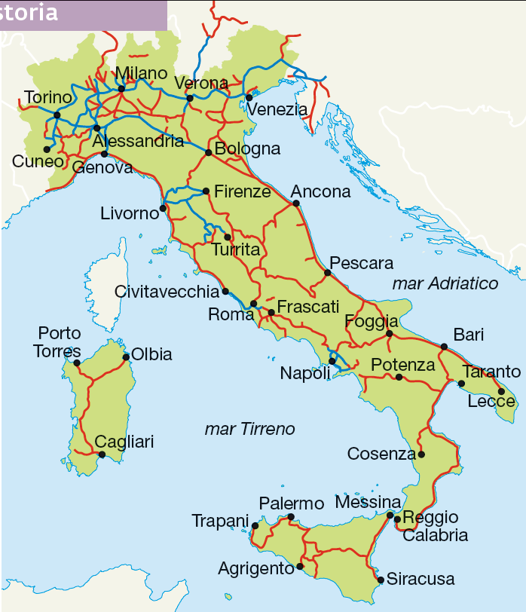
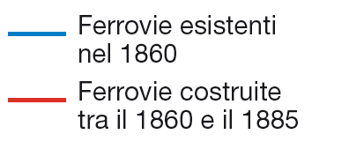
Lo sviluppo delle ferrovie
Dopo l’unità, la rete ferroviaria in Italia era esigua
(poco più di 2000 km)
e concentrata soprattutto
al Nord. Grazie ai forti investimenti del governo,
25 anni dopo raggiunse
gli 8500 km, collegando
le principali città della penisola.
L'Unità d'Italia
© Pearson Italia spa

Slide 10
La politica economica
PAREGGIO DI BILANCIO
aumento del prelievo fiscale
POLITICA COMMERCIALE LIBERISTA
apertura alla concorrenza internazionale
> trattati commerciali con Francia e Gran Bretagna
creazione di un mercato interno
> sviluppo delle infrastrutture
> abbattimento di dazi e dogane
> unificazione monetaria
effetti contraddittori
positivi
> incremento esportazioni di prodotti agricoli e di semilavorati
negativi
> concorrenza dei più competitivi prodotti francesi e inglesi
▪ crisi del settore industriale nazionale
▪ deindustrializzazione del Mezzogiorno
L'Unità d'Italia
© Pearson Italia spa

Slide 11
Le origini della questione meridionale
«Lo Stato non seppe mostrarsi alle popolazioni meridionali come il garante
della giustizia, cioè come quella forza in grado di tutelare i diritti di tutti, indipendentemente dalle condizioni di ceto o dall’appartenenza familiare e politica. Sicché la gran massa della popolazione, anziché trasferire la propria fiducia
alle istituzioni liberali, la conservò e la rafforzò nei confronti
dei poteri tradizionali dominanti nella realtà locale: le famiglie proprietarie,
i gruppi, le reti di parentela»
P. Bevilacqua, Breve storia dell’Italia meridionale dall’Ottocento ad oggi, Donzelli
esempi
sistema fiscale più oppressivo
di quello borbonico
sette anni
di leva militare obbligatoria
conseguenze
BRIGANTAGGIO
CRIMINALITÀ ORGANIZZATA
L'Unità d'Italia
© Pearson Italia spa

